Slide 1

顶礼本师释迦牟尼佛！顶礼文殊智慧勇识！
顶礼传承大恩上师！
无上甚深微妙法 百千万劫难遭遇
我今见闻得受持 愿解如来真实义
为度化一切众生，请大家发无上殊胜的菩提心！

Slide 2
人生的终极目标
生存的终极目标就是解脱成佛，发菩提心，利益众生，帮助众生解决生老病死的问题。
首先要懂得我们现在的人身是多么的难得，明白这个道理，才不会把自己宝贵的生命浪费在吃喝玩乐上，就会抓紧时间修行。
闻思修三者缺一不可，光学习理论还不够，还要具体的修，这里的修是指专门闭关修，每天一到两个小时闭关修。
修行刚开始的时候有点枯燥有点难，但只要坚持下去就会越来越快乐，最终达到生活就是修行，修行就是生活。
但是对初学者来说，没有经过专门的修行打坐的训练，是不可能一开始就做到生活和修行结合的，一开始修行和生活甚至是矛盾的，一定要坚持下去。

Slide 3
人身难得 – 八种无暇（违缘）
地狱 – 上节课已讲
饿鬼 - 上节课已讲
旁生 – 这节课讲
长寿天 – 这节课讲
边地 – 下节课讲
邪见 – 下节课讲
佛不出世 – 下节课讲
喑哑 – 下节课讲
非人类的四种无暇
人的四种无暇

Slide 4
八无暇 – 旁生
如果我们的心在动物的身体当中，由动物的大脑支配我们的心的话，我们有机会去相信轮回，有机会去修慈悲心，有机会去学习佛法吗等等；
从四个方面和旁生对比：环境，身体，痛苦/感受，寿命；
结果：人身难得，我一定要珍惜。
参考资料：观修材料，大圆满前行广释视频和文字，也可以从电视、网络等媒体寻找观想资料。
加拿大爱护动物协会2016年12月发布的报告中提到，2015年，共有15,341只猫和2820只狗被安乐死。
美国北卡罗来纳州的动物收容所，这里每年有超过250，000的动物被处以安乐死。在北卡罗来纳州，因为数量庞大，收容所无法负担起数量巨大的宠物，来到这的动物50%都要被实施安乐死。让人难过的是，这其中并不是全部都是流浪动物，有相当一部分的动物是因为主人的抛弃而彻底改变了他们的命运。
在多伦多，虽然对动物处以安乐死的比率并没有高达50%，但是也有5.16%.

Slide 5

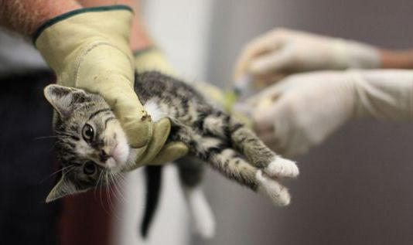
旁生无暇观修材料 被执行安乐死的动物
: Aspen，4岁，哈士奇
执行安乐死时间：2017年1月2日
: 一只正在被安乐死的小猫
https://mp.weixin.qq.com/s/aI24h7WWlYgdgE_fKDwbAA

Slide 6
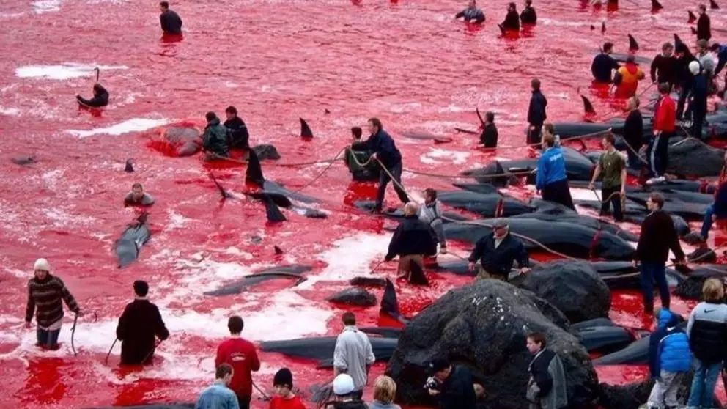
旁生无暇观修材料 纪录片 《海豚湾》The Cove
荣获2010年第82届奥斯卡金像奖最佳纪录长片奖
这个世界上，不是只有人类才有感情、才拥有思考的能力。海豚同样如此。
海豚是海洋世界里最聪明的动物，一只成年海豚的智力大概相当于6-10岁的儿童。与此同时，它们也是唯一会主动拯救人类的可知野生动物。
海豚这种群体动物，在逃离的时候不会让任何小海豚落下，猎捕人残酷地利用了海豚这一天性，追猎行动让海豚筋疲力尽，受伤的海豚有的因为衰竭而死，怀孕的海豚在极度惊恐中生下小海豚。
每年有2.3万余只海豚被残忍杀戮
https://mp.weixin.qq.com/s/xfEMjyahDyskchYiCY71Uw

Slide 7
八无暇 – 长寿天
长寿天虽然是天人，但是没有机会修行。
长寿天投身的时候，心特别宁静，几乎没有思维，不需要修禅定，身体也是细微的物质，像光一样，没有思维没有痛苦没有衰老，寿命长达上千万年。但是他没有出离心菩提心，不会证悟空性，就像人进入深度睡眠一样。
长寿天认为那个宁静的状态就是解脱，不会再有投生的问题。当生命即将结束之前突然有思维了，发现没有解脱，还要面临投生的问题。就对佛法生起邪见，认为解脱是不存在的。
有些坐禅坐得好的人，心非常平静，但没有证悟，就会投生长寿天。
假如我们投身在长寿天的话，几千万年没有思维没有念头，等过了几千万年再回来的时候，可能地球和佛法都不存在了，所以没有闻思而瞎练的话是很危险的。
我们没有投身地狱，饿鬼，旁生，以及长寿天，我们现在投生为人身是多么不容易，要珍惜现在的人身，精进修行。

Slide 8
打坐思维分三个阶段：适用于24个修法
了解
环境
身体
对比
在拥有机会的时候应该对比思维别人没有这些机会，深深体会到这些都来之不易，不应该浪费，要珍惜。
结论
肯定自己的生命价值，过有意义的生活，去修行成佛。
感受
寿命

